Slide 1
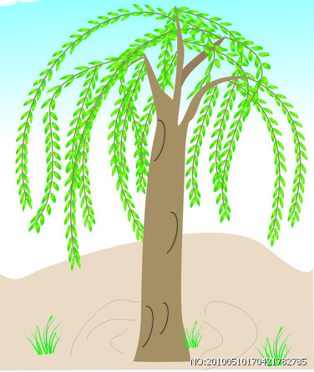

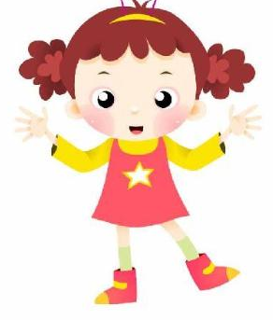
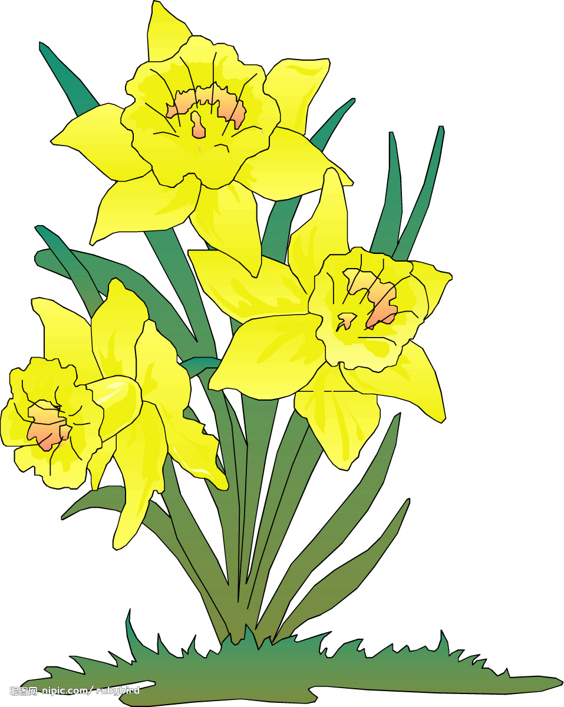

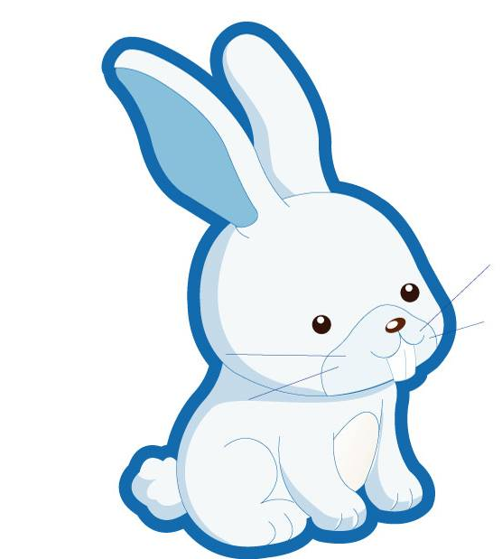
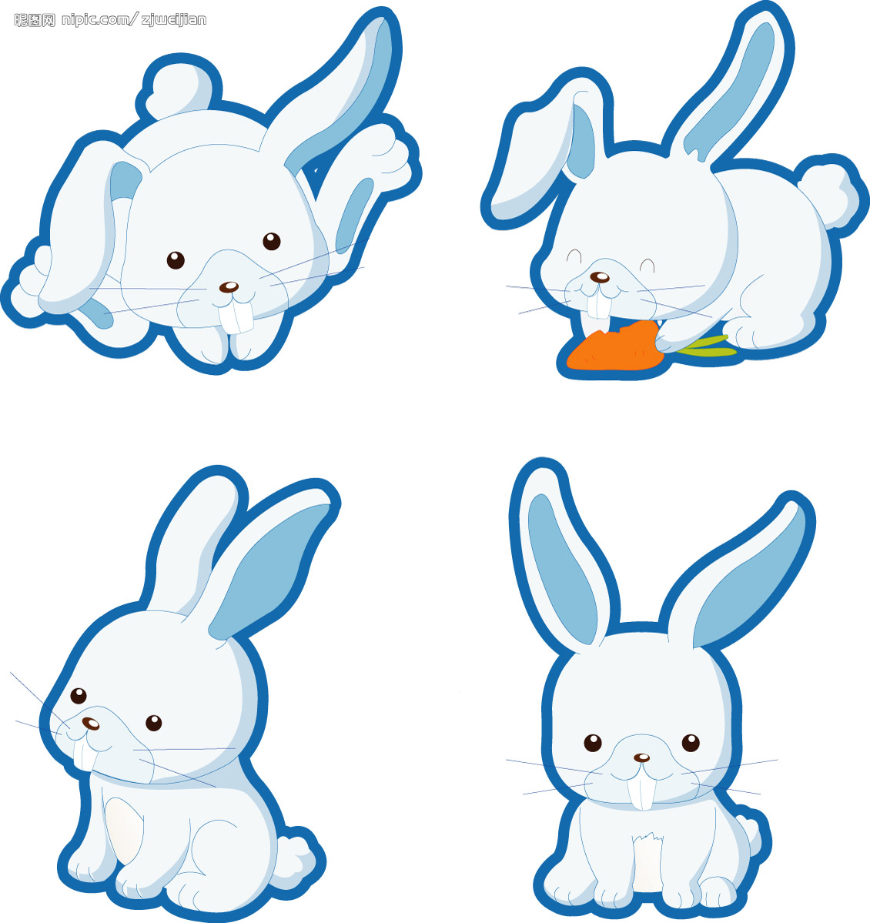

歌曲：春天
︱xx xx ︱x x︱xx xx ︱x - ︱xx xx ︱xx xx ︱x0 x0 ︱x - ︱
︱xx xx ︱xx x︱xx xx ︱x - ︱xx xx ︱xx xx ︱x0 x0 ︱x - ‖

